Slide 1
Projeto Proposto ACH2077 - Soluções Web Baseadas em Software Livre
Prof. Dr. José de Jesús Pérez Alcázar
EACH - USP

Slide 2
Descrição do Projeto Proposto
Uma corporação administradora de um Centro Comercial em São Paulo pretende desenvolver um sistema de informação Web que sirva para que os clientes, que visitam este centro, o usem para descobrir as lojas, serviços e produtos oferecidos.

Slide 3
Descrição do Projeto Proposto
Algumas das funcionalidades que os clientes do centro comercial esperam encontrar neste sistema de informação Web são:
Uma interface simples que permita descobrir e conhecer as lojas, produtos e serviços oferecidos pelo centro comercial;
Escolhida uma loja, um link deve direcionar para o Site da mesma;
Os sites das lojas deveram oferecer as funcionalidades de uma loja virtual clássica.
Um mecanismo que informe como chegar ao centro comercial;
O sistema deve oferecer um mecanismo de navegação interna indicando ao cliente como ele pode chegar a uma loja em especifico uma vez que esteja na entrada do centro comercial.

Slide 4
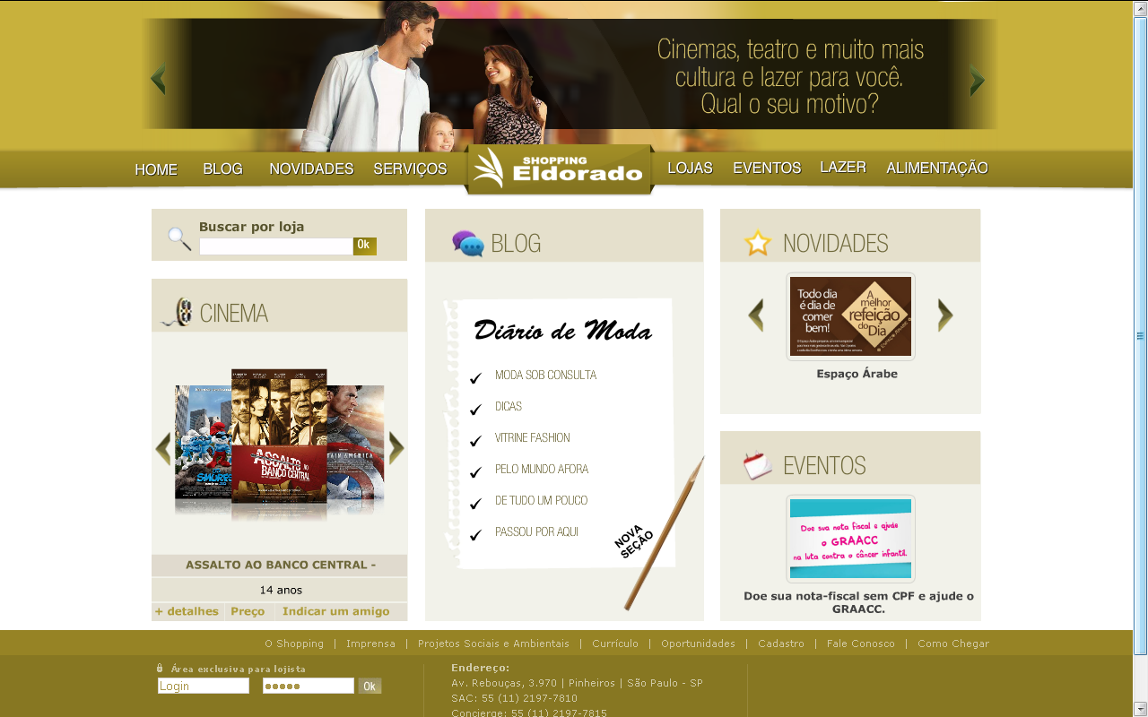
Exemplos deste tipo de Projeto
http://www.shoppingeldorado.com.br/

Slide 5
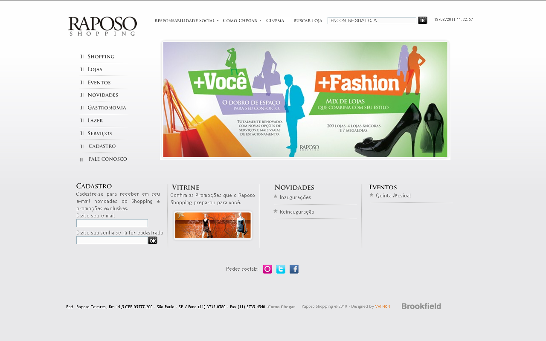
Exemplos deste tipo de Projeto
http://www.raposo.com.br/

Slide 6
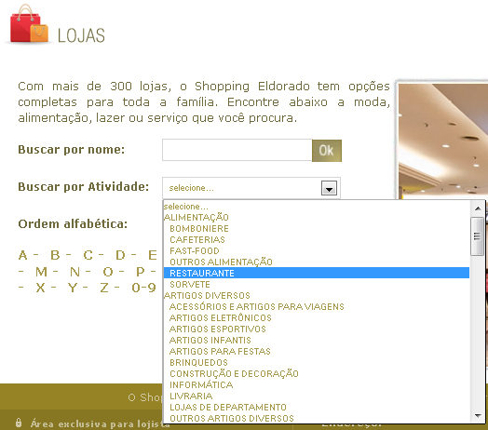
1) O que deverá ser desenvolvido
Listar as Lojas por Nome, por Atividade e por ordem alfabética
Deverão ser cadastrados no mínimo cinco (5) registros de lojas, sendo pelo menos duas (2) com a mesma atividade. O cadastro dos registros pode ser feito utilizando a interface de gerenciamento do banco de dados.

Slide 7
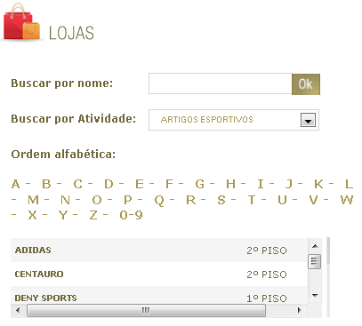
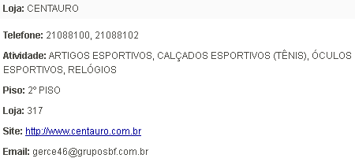
2) O que deverá ser desenvolvido
Pelo menos uma (1) das lojas apresentadas, deverá redirecionar para a loja virtual da mesma

Slide 8
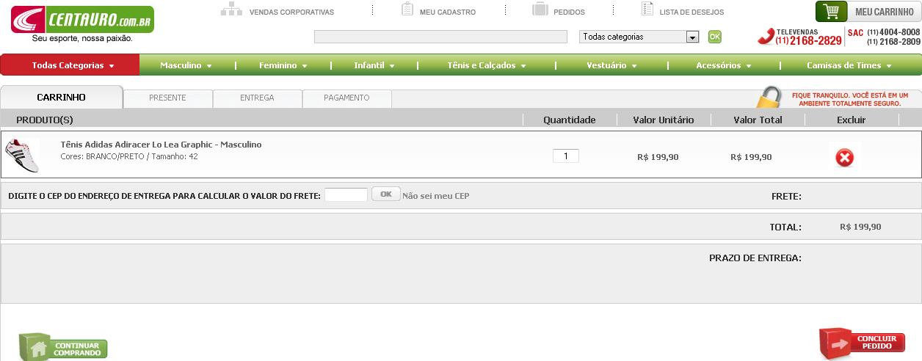
3) O que deverá ser desenvolvido
Loja virtual
Listar os Produtos Disponíveis
Simular uma compra, permitindo colocar ou tirar produtos do carrinho de compras

Slide 9
3) O que deverá ser desenvolvido
Loja virtual
Para efetivar a compra, o usuário devera estar registrado no sistema
Deverão ser cadastrados no mínimo cinco (5) registros de produtos, indicando entre outras informações o estoque disponível.
Deverão ser cadastrados no mínimo dois (2) registros de clientes
O cadastro dos registros pode ser feito utilizando a interface de gerenciamento do banco de dados.
O banco de dados deve ter registro das compras efetivadas.

Slide 10
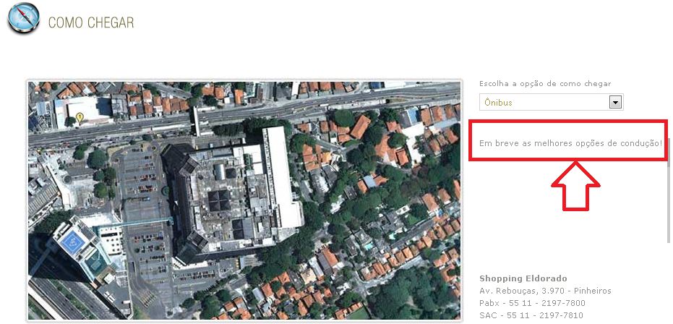
4) O que deverá ser desenvolvido
Utilizando a API do Google Maps ou Yahoo Maps ou algum serviço semelhante, devera criar um mecanismo que ajude ao cliente a chegar ao centro comercial.
Exemplo Atual

Slide 11
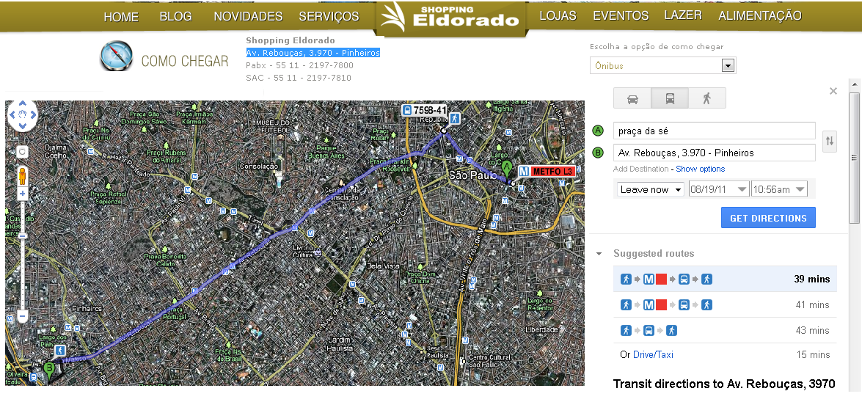
4) O que deverá ser desenvolvido
Funcionalidade Esperada

Slide 12
5) O que deverá ser desenvolvido
Suponham que ao chegar ao centro comercial, um computador com seu sistema de informação esta disponível para os clientes. Nesse sentido, ao um cliente escolher alguma loja, o sistema deverá orientar ao cliente, da forma mais adequada possível, como chegar até a loja escolhida. Fica à criatividade dos membros do grupo pensar como implementar dita funcionalidade.

Slide 13
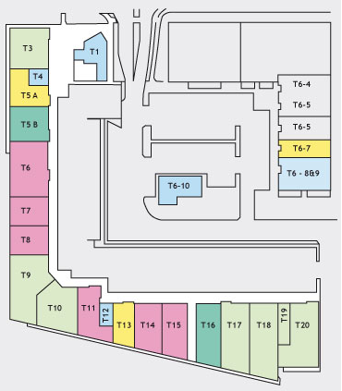
5) O que deverá ser desenvolvido
Funcionalidade Esperada

Slide 14
Avaliação
Fase 1 – 2,5 pontos
Deverá ser entregue um relatório descrevendo o projeto do sistema:
Esquema conceitual e lógico do BD (0,5 pontos);
Diagramas de casos de uso (0,5 pontos);
Diagramas de seqüência (0,5 pontos);
Diagramas de atividades (0,5 pontos).
Implementação do Banco de Dados no servidor disponibilizado nesta disciplina (0,5 pontos).
Entrega: 04/10/2011
Observações: O relatório entregue devera ser um arquivo PDF contendo os integrantes do grupo (nomes e nro. usp) e nome do Banco de Dados implementado no servidor.

Slide 15
Avaliação
Fase 2 – 7,5 pontos
Deverá ser apresentada a aplicação funcionando com um relatório que descreva o que foi feito.
Interface Shopping: Listar as Lojas por Nome, por Atividade e por ordem alfabética (1,5 pontos);
Loja Virtual: Listar produtos, carrinho de compras, efetivar compra (2,5 pontos);
Interface Como Chegar: Integração com Api do Google Maps ou similares (2,0 pontos);
Interface Navegação Interna: Dentro do Shopping como chegar a uma determinada loja (1,5 pontos).

Slide 16
Avaliação
Entrega: 06/12/2011
Observações:
A aplicação deverá ser entregue como um arquivo WAR;
A aplicação deverá seguir o padrão MVC;
Será avaliado o design das interfaces Web;
O relatório deverá incluir a lista de ferramentas e frameworks utilizados e o processo de instalação de uma arquivo WAR em um servidor Web;
Na apresentação da aplicação, cada integrante do grupo deverá responder uma pergunta em base ao sistema desenvolvido e as tecnologias utilizadas.

